Slide 1
ПОМНІКІ АДАМУ МІЦКЕВІЧУ (1798-1855)

Slide 2
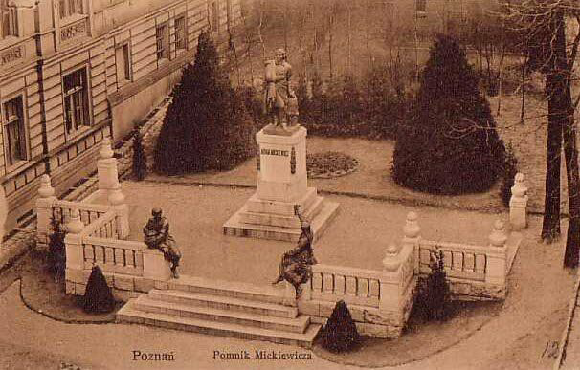
Познань, Польшча
У горадзе ў 1859 годзе быў збудаваны першы ў гісторыі Польшчы помнік Адаму Міцкевічу, які быў разбураны ў гады Другой сусветнай вайны.

Slide 3
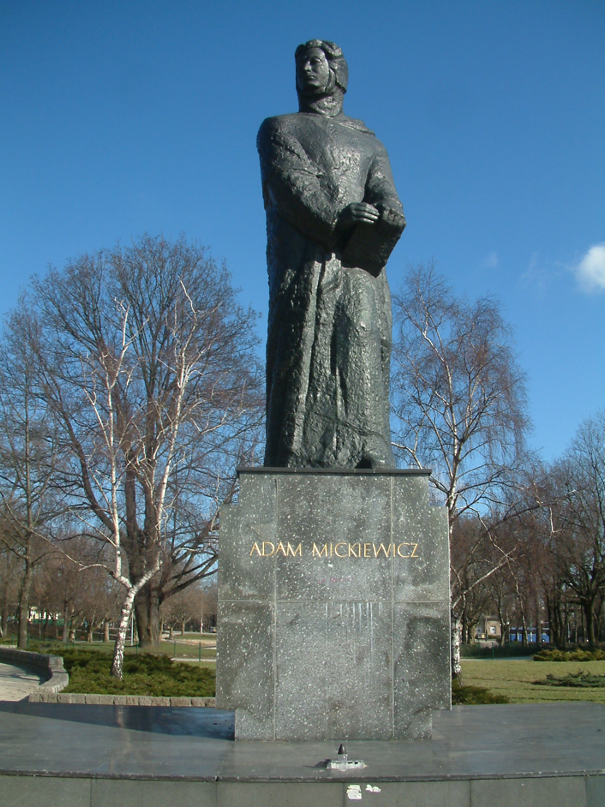
Познань, Польшча
Аўтары: скульптар Базілі Вайтовіч і архітэктар Чэслаў Вазняк. Усталяваны ў 1960 годзе на плошчы, названай імем паэта ў Познані.

Slide 4
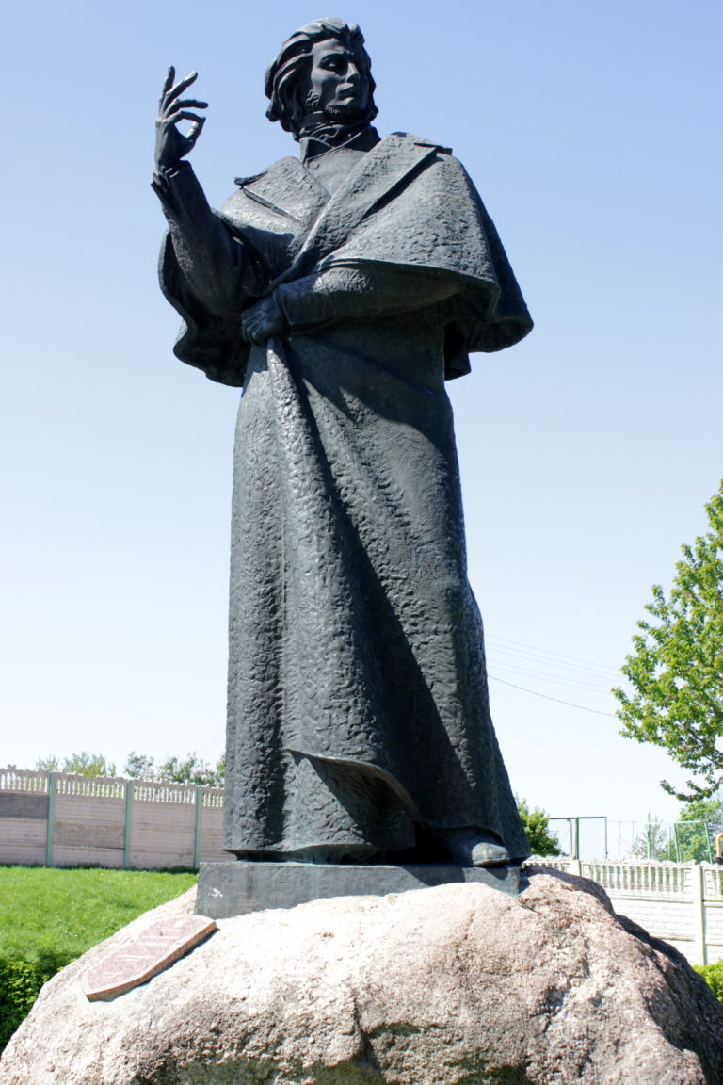
Навагрудак, Беларусь
Аўтар Валяр’ян Янушкевіч.
Урачыстае адкрыццё помніка адбылося 12 верасня 1992 года падчас правядзення міжнароднага свята ў гонар паэта.

Slide 5
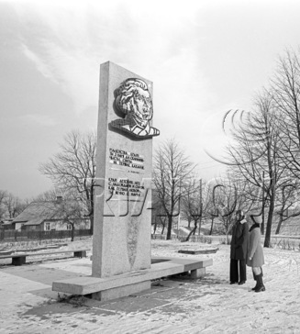
Навагрудак, Беларусь
Раней на месцы помніка знаходзілася стэла з мазаічным партрэтам Адама Міцкевіча, усталяваная ў 1975 (аўтар — Уладзімір Грэк).

Slide 6
Мінск, Беларусь
Адкрыты 6 кастрычніка 2003 года. Праектаванне і будаўніцтва помніка выканана за кошт сродкаў Міністэрства культуры Рэспублікі Беларусь. Стваральнікі трохметровай бронзавай скульптуры-лаўрэат Дзяржаўнай прэміі А. Заспіцкі, скульптар А. Фінскі, архітэктар Г. Фёдараў.

Slide 7
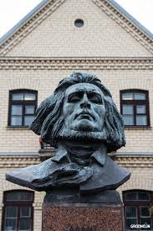
Гродна, Беларусь
Адкрыты 17 верасня 1998 г.

Slide 8
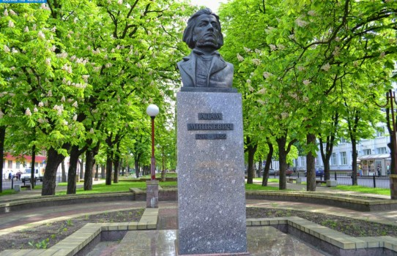
Брэст, Беларусь
Помнік Адаму Міцкевічу ў Брэсце усталяваны ў 1965 годзе, да 110-ай гадавіны з дня смерці Міцкевіча . Аўтар помніка скульптар А. Шмакаў.

Slide 9
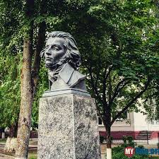
Ліда, Беларусь
Усталяваны ў 1989 г.

Slide 10
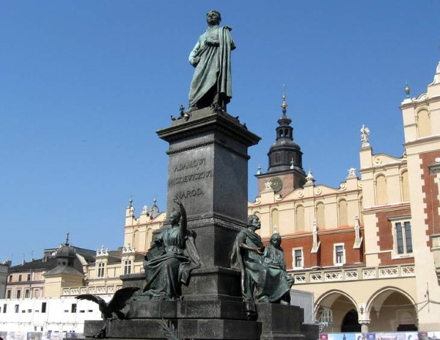
Кракаў, Польшча
Быў адкрыты ў 1898 годзе, каб адзначыць стагоддзе з дня нараджэння гэтага вялікага чалавека. Як і многія іншыя сімвалы нацыянальнай годнасці Польшчы, быў разбураны нямецкімі акупантамі падчас Другой сусветнай вайны.

Slide 11
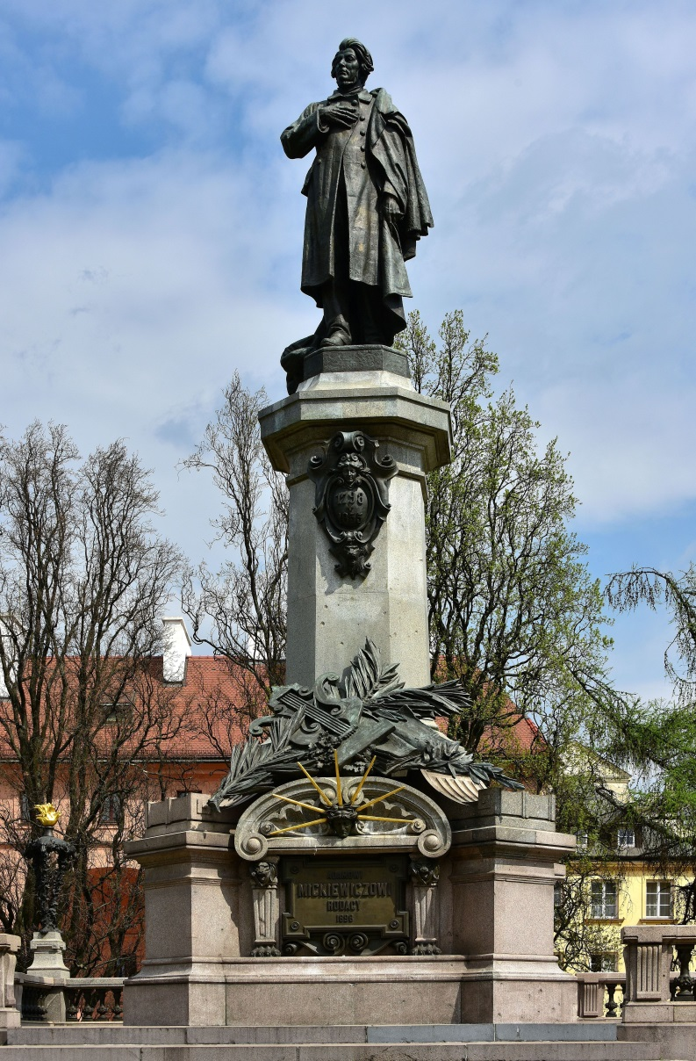
Варшава, Польшча
Усталяваны ў г. Варшава Аўтары: скульптар Цыпрыян Гадэбскі і архітэктары Ю. Дзеконьскі і В. Марконі. Вышыня скульптуры-4,2 м. Адкрыццё адбылося 24 снежня 1898 года ў 100-гадовую гадавіну з дня нараджэння паэта.

Slide 12
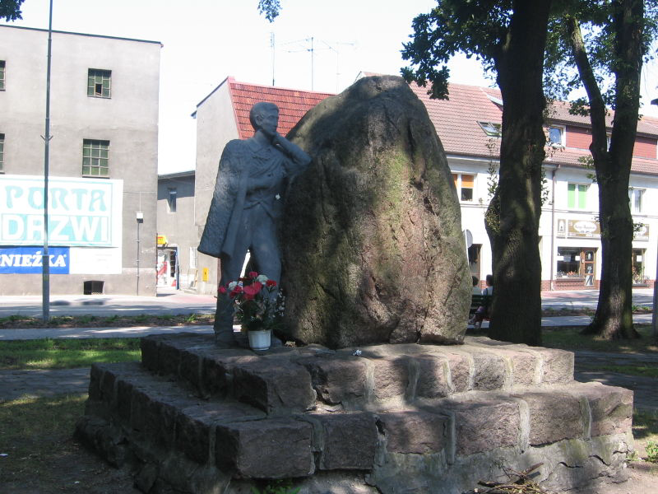
Злотаў, Польшча

Slide 13
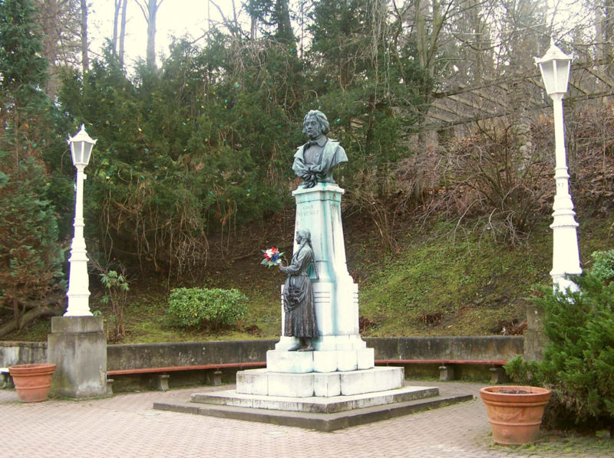
Крыніца-Здруй, Польшча

Slide 14
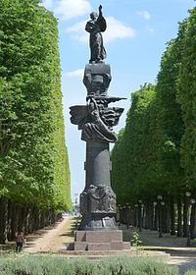
Парыж, Францыя
Макет быў створаны яшчэ ў 1909 годзе скульптарам Антуанам Бурдэлем, сам жа помнік быў скончаны толькі ў 1928 годзе. Адкрыццё адбылося 28 красавіка 1929 года на плошчы Альма ў Парыжы. Пасля помнік быў перанесены на набярэжную Сены (гэтае месца з сакавіка 2009 года называецца "Сад Ерэван"). Помнік быў падарункам ад Польшчы Францыі.

Slide 15
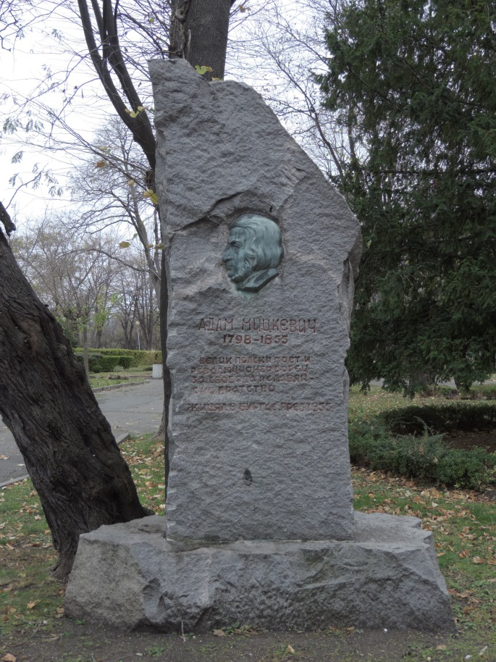
Бургас, Балгарыя
Помнік усталяваны ў 1949 годзе.

Slide 16
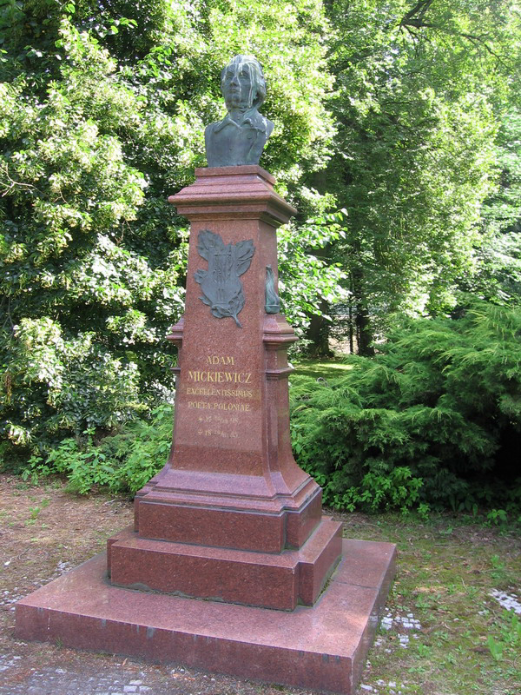
Карлавы Вары, Чэхія

Slide 17
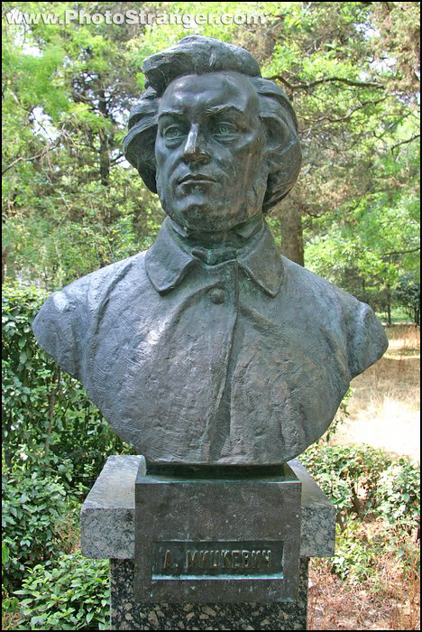
Гурзуф, Крым

Slide 18
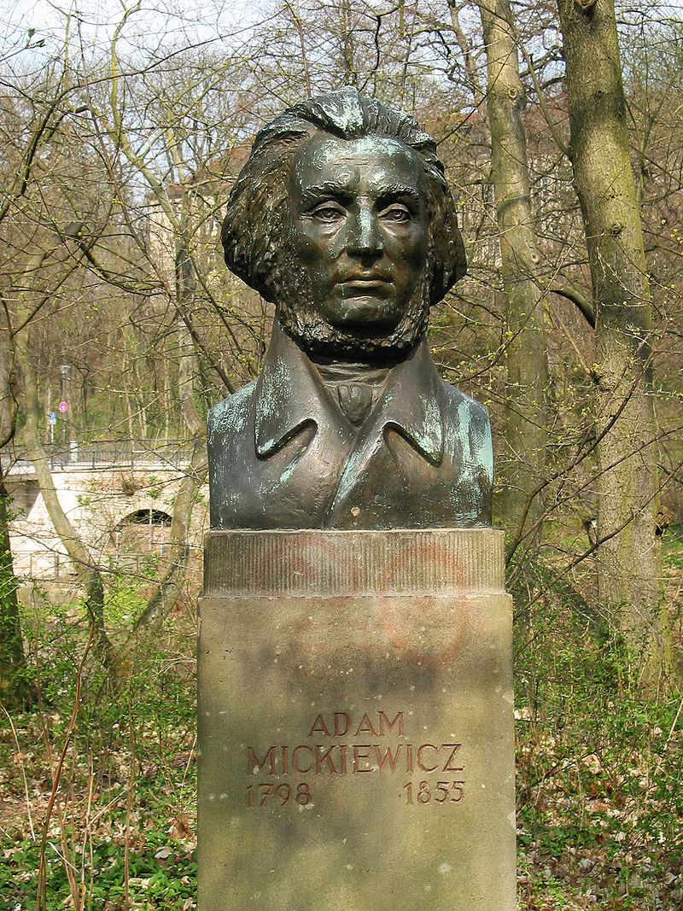
Веймар, Германія

Slide 19
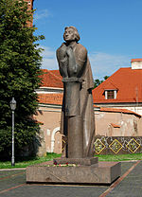
Вільнюс, Літва
Усталяваны ў 1984 годзе непадалёк ад званіцы касцёла Святой Ганны і бернардынскага касцёла Святога Францыска ў паўднёвай частцы сквера. Аўтары помніка скульптар Гядымінас Ёкубоніс і архітэктар Вітаўтас Чаканаўскас.

Slide 20
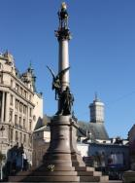
Львоў, Украіна
Помнік Адаму Міцкевічу або Калона Адама Міцкевіча - гісторыка-культурная славутасць цэнтральнай часткі Львова, якая знаходзіцца на плошчы, якая носіць імя паэта. Адкрыццё адбылося 30 кастрычніка 1904 года.

Slide 21
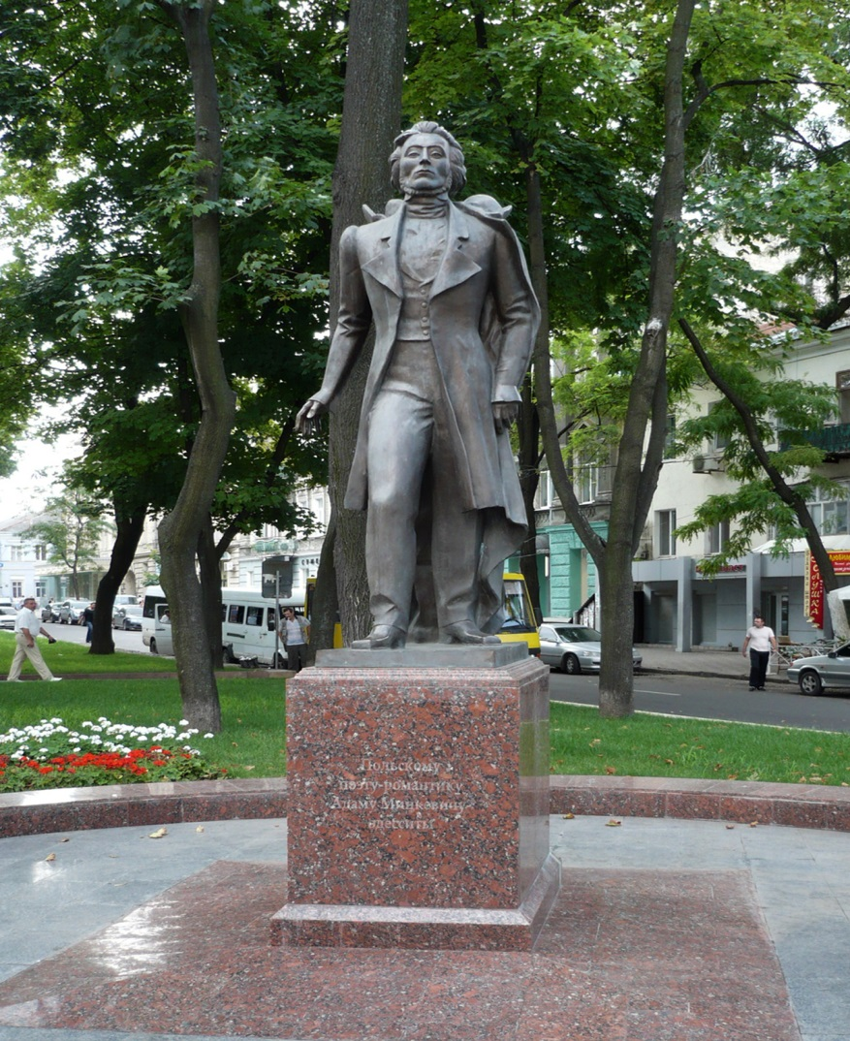
Адэса, Украіна
Быў адкрыты 2 жніўня 2004 года. Скульптар Аляксандар Князік, архітэктар Маркас Мурманаў

Slide 22
Санкт-Пецярбург, Расія
Скульптар Г. Д. Ястрабянецкі, архітэктар С. П. Аднавалаў. Адкрыты 14 снежня 1998г.

Slide 23
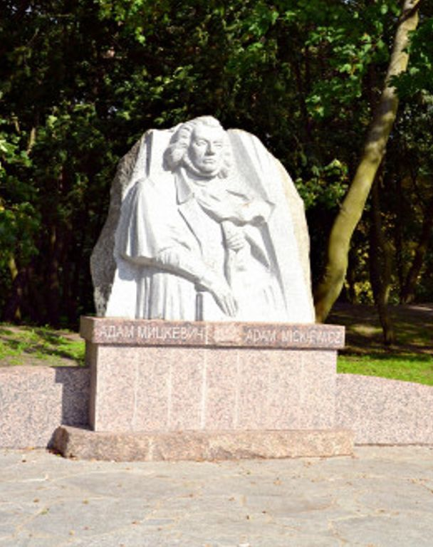
Зеленаградск, Расія
Помнік адкрыты ў 9 жніўня 2015 года. Помнік створаны скульптарам Валерыем Кавалёвым пры падтрымцы прадпрымальніка Яўгена Караваева.
Адам Міцкевіч правёў у Кранцы (цяпер Зеленаградск) некалькі дзён у кастрычніку 1824 года.

Slide 24
Хацеў мінуць я, птах малых узлётаў, Мінуць маланкі, буры і грымоты І толькі ценю пашукаць, пагоды У тым баку, дзе дом, дзяцінства годы. Шчаслівы той, хто шэраю гадзінай Прысесці мог з сябрамі ля каміна, Замкнуцца ад Еўропы амбарасаў, Пабегчы думкай да дзяцінства часаў І марыць, думаць пра сваю краіну... Адам Міцкевіч

